Slide 1
BHLUMI&ReneSANCe
马仁杰

Slide 2
BHLUMI&ReneSANCe理论区别
Ref.doi.org/10.1016/j.cpc.2020.107445
ReneSANCe:计算Feyman图单圈修正
形式上可以写成
且
以t道为例

Slide 3
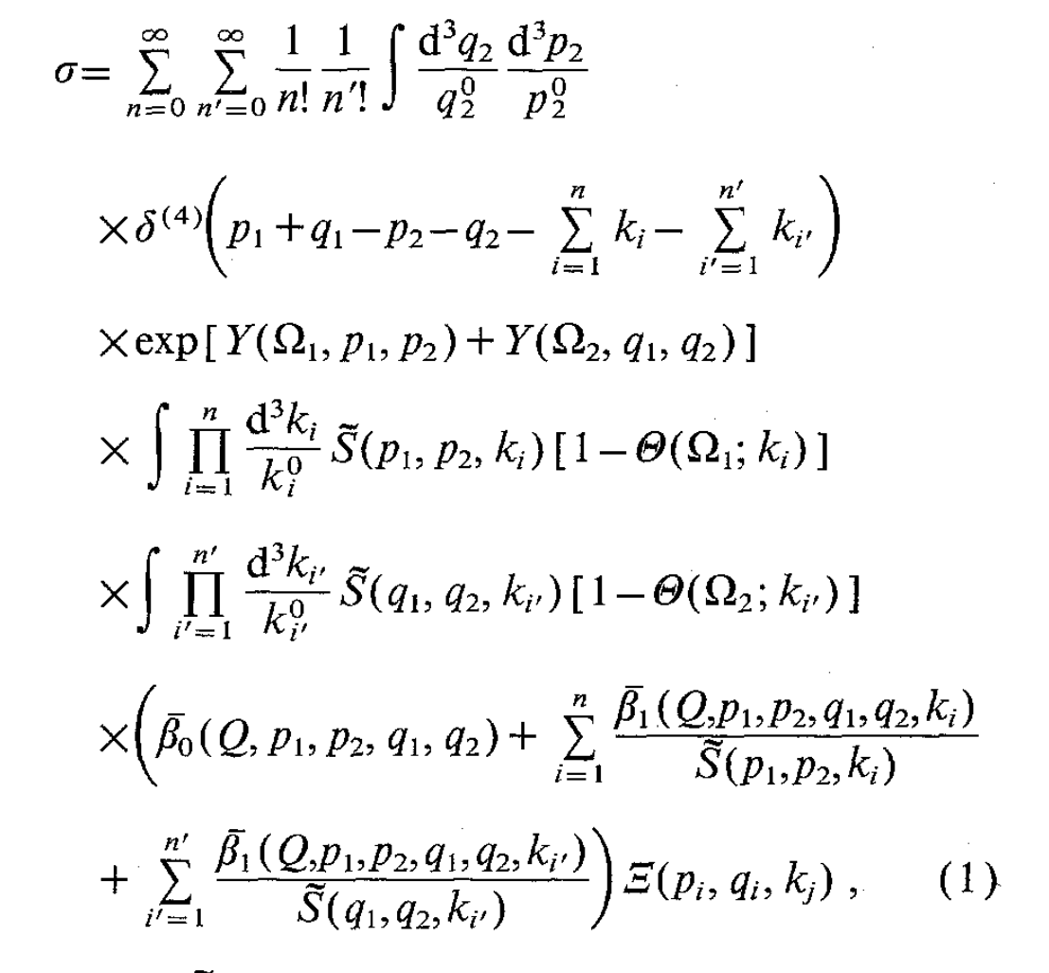
BHLUMI&ReneSANCe理论区别
Ref.doi.org/10.1016/0370-2693(91)90813-6 [1]
An Introduciton to Quantum Field Theory M.E.Peskin[2]
BHLUMI:YFS theory
上式可以化为以下简单形式 下简单形式：

Slide 4
BHLUMI&ReneSANCe理论区别
依上所述，可以得到ReneSANCe和BHLUMI的光子发射率：
这正是两产生子光子数差异的原因
若我们需要使ReneSANCe&BHLUMI的0光子数事例率相等，可以计算得到对应的infraredcut 即光子能量大于233.819MeV

Slide 5
BHLUMI&ReneSANCe理论区别
光子数差异很大但是截面差异不大？
因为硬光子发射截面取决于Y，但是当红外截断参数$ω→0,$Y将发散，只有与X抵消后才为有限值
即：

Slide 6
YFS的具体算法
Ref.aprice-clic

Slide 7
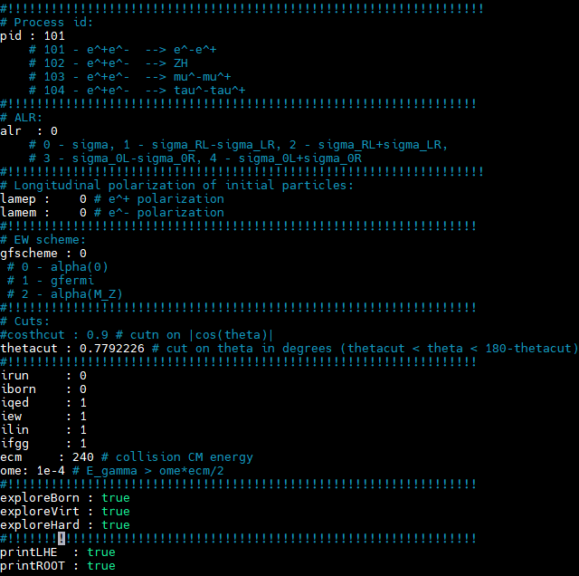
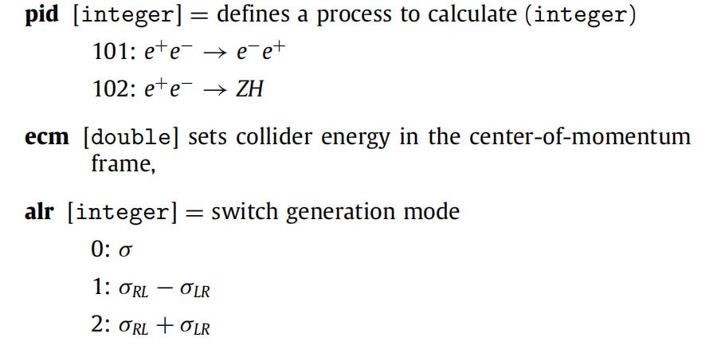
ReneSANCe输入参数

Slide 8
ReneSANCe输出结果
其中Hard/Born=Y,1-（B+S+V)/Born=X,可以看到硬光子截面修正是比总截面还要大的，只有和软、虚光子截面加起来才能得到正确结果。

Slide 9
BHLUMI demo 输入参数
仅改动th1 ,th2，分别等于13.6mrad以及Pi/2

Slide 10
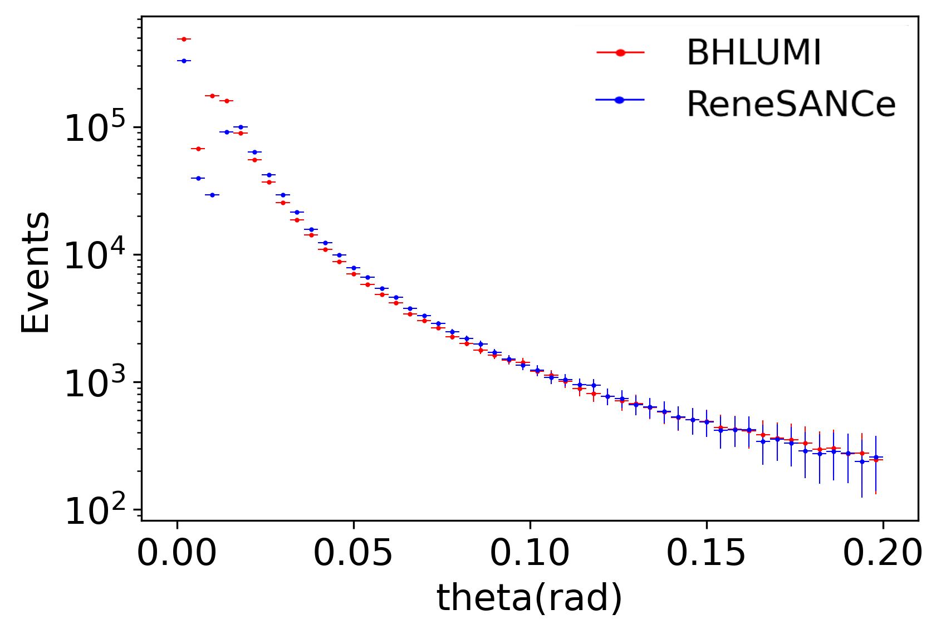
BHLUMI demo 输出结果
光子和末态正负电子夹角分布
光子能量分布
可以看到夹角在第2个峰明显有偏差，这是因为demo中thmax 和 thmin 不等于th1 th2

Slide 11
BHLUMI demo 输入参数
仅修改th1 th2 thmax thmin,使得th1=thmin th2=thmax

Slide 12
BHLUMI demo 输出结果

Slide 13
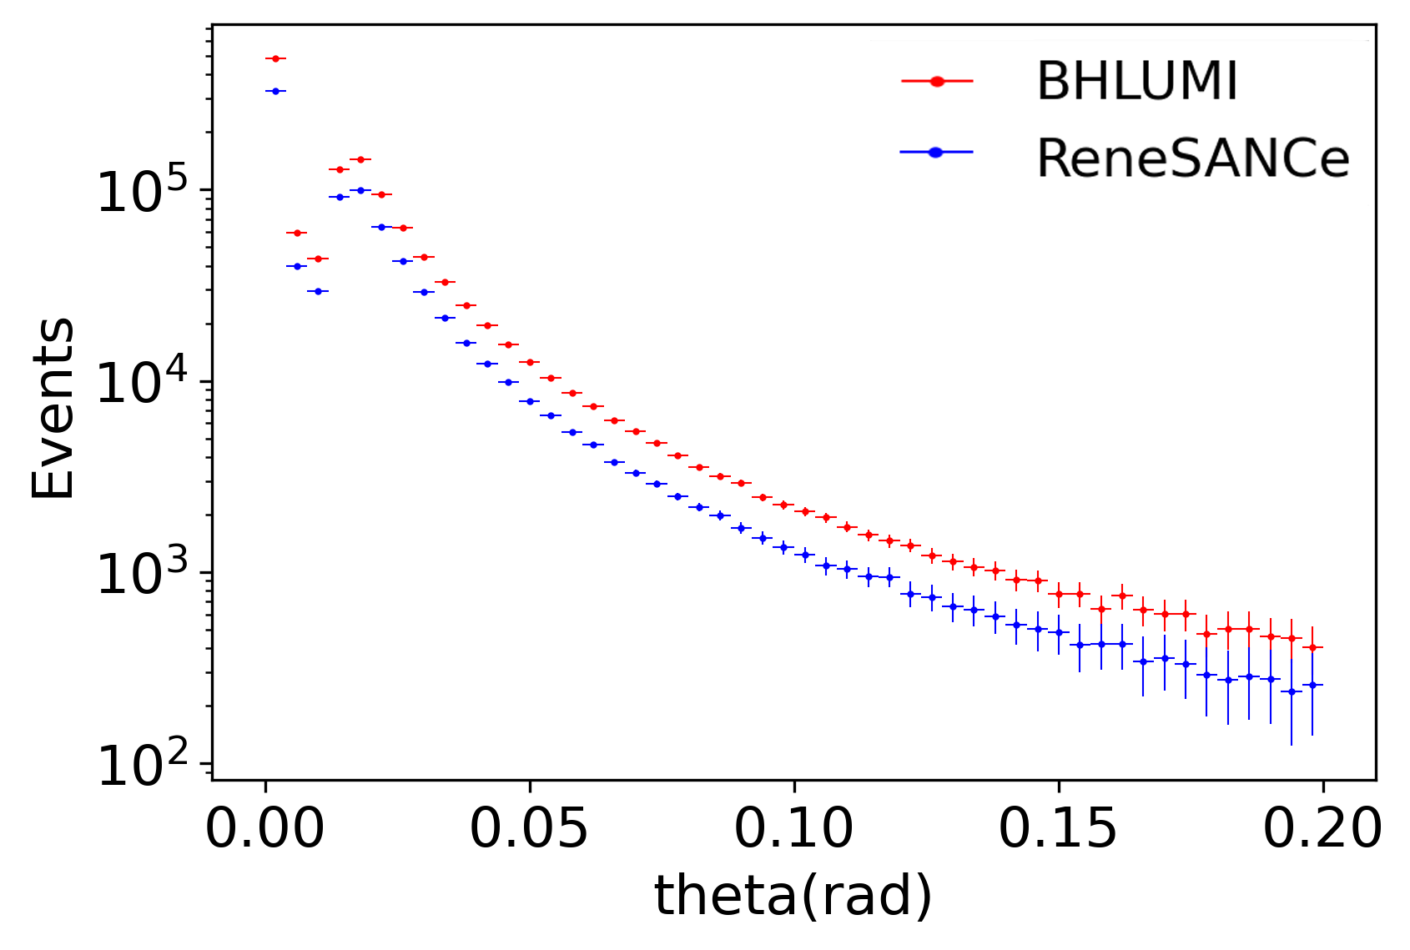
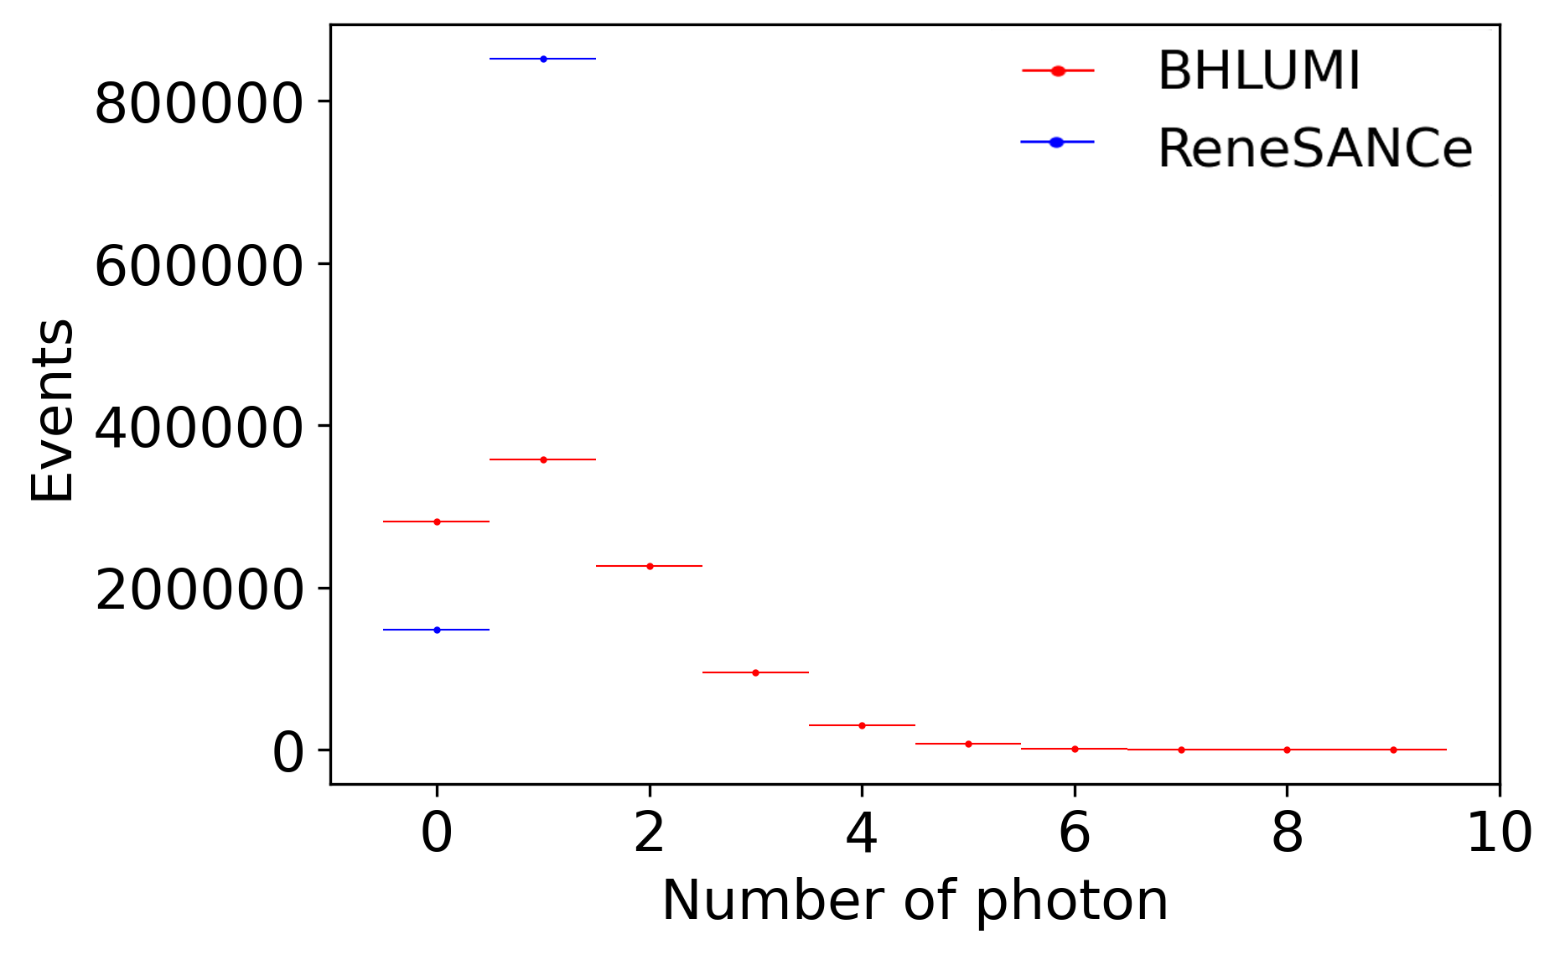
BHLUMI输出结果
光子能量分布 光子与末态正负电子夹角分布 每事例光子数分布

Slide 14
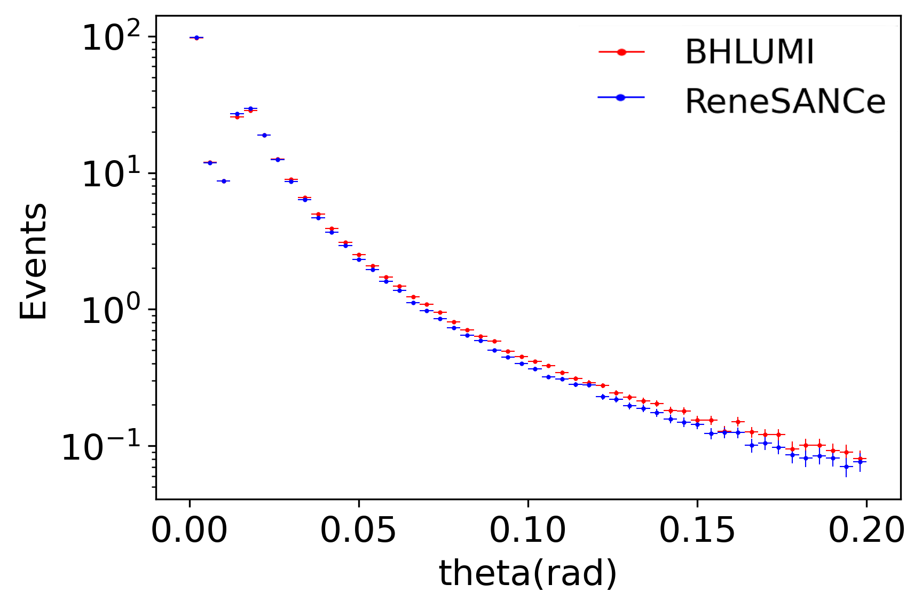
BHLUMI归一化输出结果
归一化后形状相同，是因为ReneSANCe和BHLUMI都利用Eikonal term:S(k)来作光子的相空间积分.
或者说两者的Y，X基本相同
归一化光子能量分布 归一化光子与末态正负电子夹角分
归一化指令2个产生子分布在该图区域内的面积为1.方便比较两个产生子光子发射在相空间的分布.即：

Slide 15
如何处理多光子
实验上多光子事例很少，但是YFS出的硬光子都是物理的。
差别在于YFS的光子对除了红外区的相空间都有分布，因此我们既需要对光子能量截断，也需要对末态光子与z轴夹角截断。
因此选择光子能量cut：233.819MeV
光子与z夹角cut：13.6mrad~200mrad

Slide 16
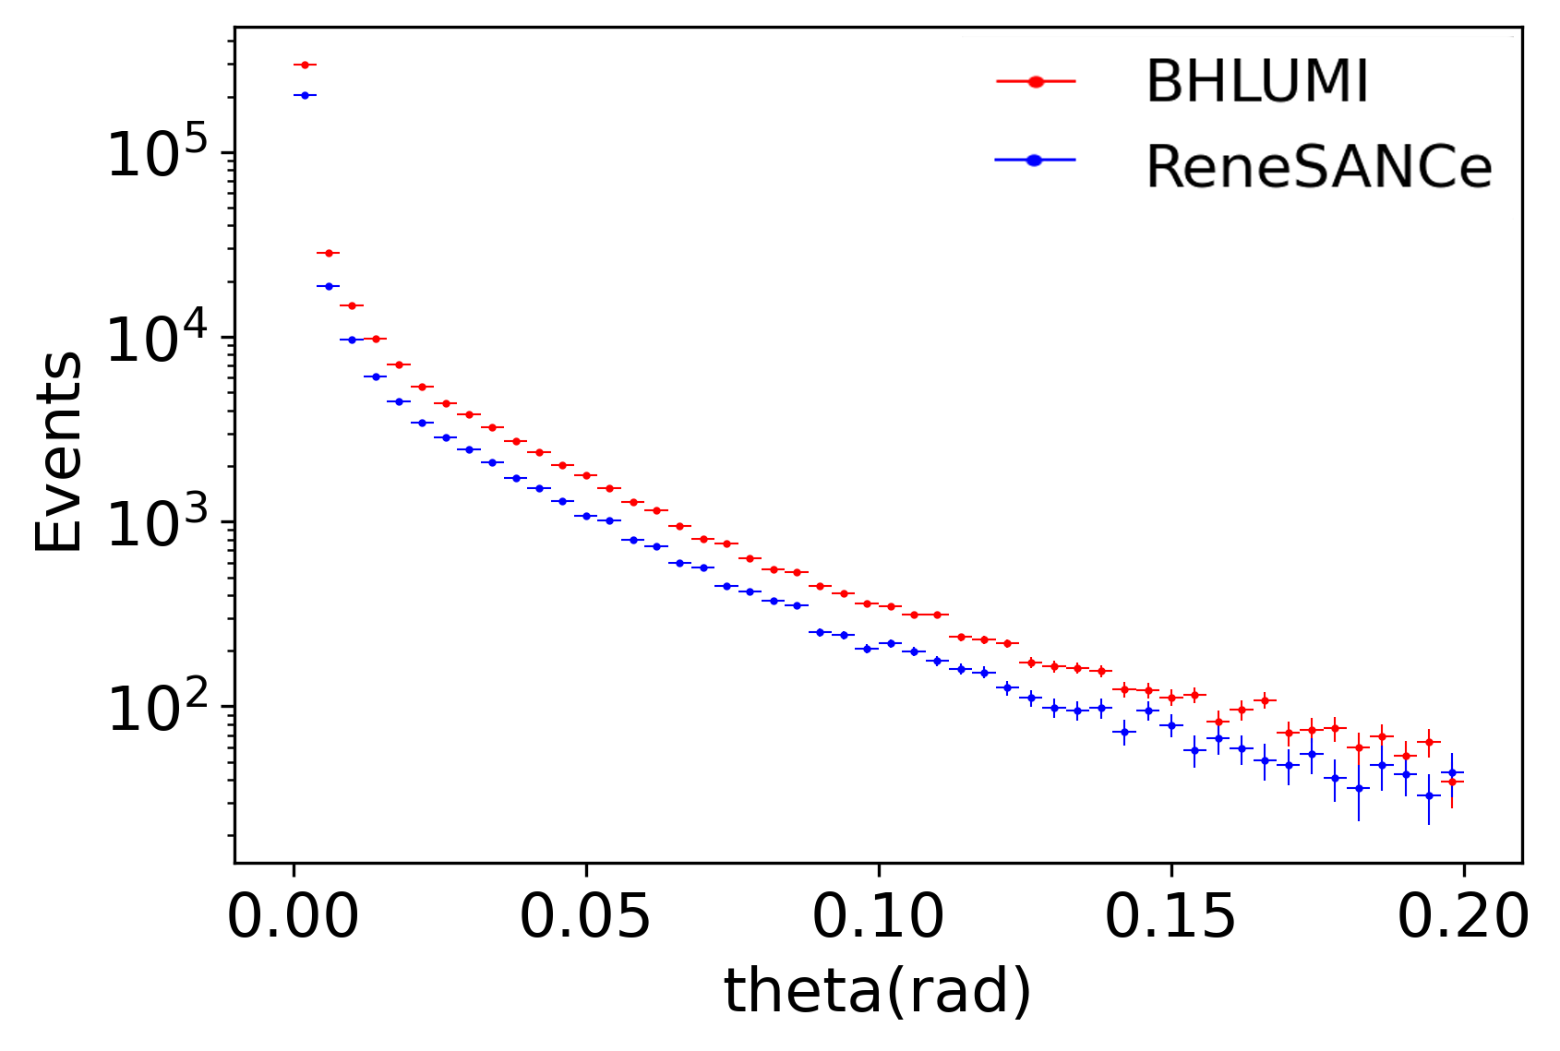
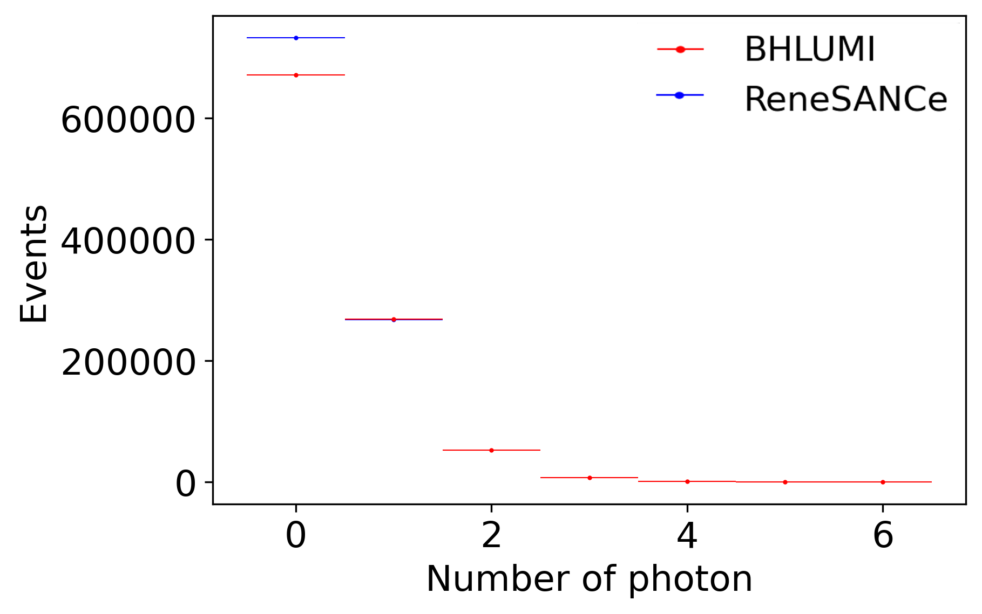
截断后输出结果
光子能量分布 光子与末态正负电子夹角分布 每事例光子数分布
可以看到两者的单光子事例数几乎完全相同，而分布的差异主要在5%左右，物理的多光子事例，这是ReneSANCe单圈修正计算所缺失的
总而言之，费曼图的单圈修正无法达到10^-4QED精度

